Slide 1
웹 프로그래밍 웹디자인 프로젝트
지우버스부릉부릉
조: 지우버스 부릉부릉
팀장: 심의진
팀원: 김지우, 심의진, 진용욱

Slide 2
1. 프로젝트 기획 설명
2. 웹페이지 필수구성요소 및
사용한 일러스트레이터 기능 설명
3. 모의인터뷰
목차

Slide 3


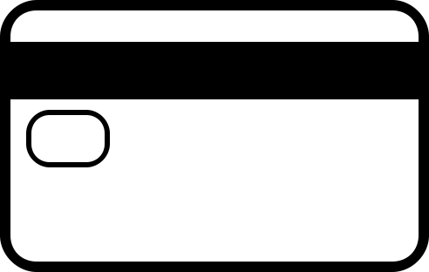
기획 설명
마니마니(Money-Money)
간편하게 자산계획을 세우고, 편하게 관리하고
한눈에 자산관리를 알아볼 수 있는 사이트
카드 API로 카드를 등록하고 기록을 가져와
간편하게 자산현황 확인 가능
아이들 용돈기입장처럼 사용 가능

Slide 4
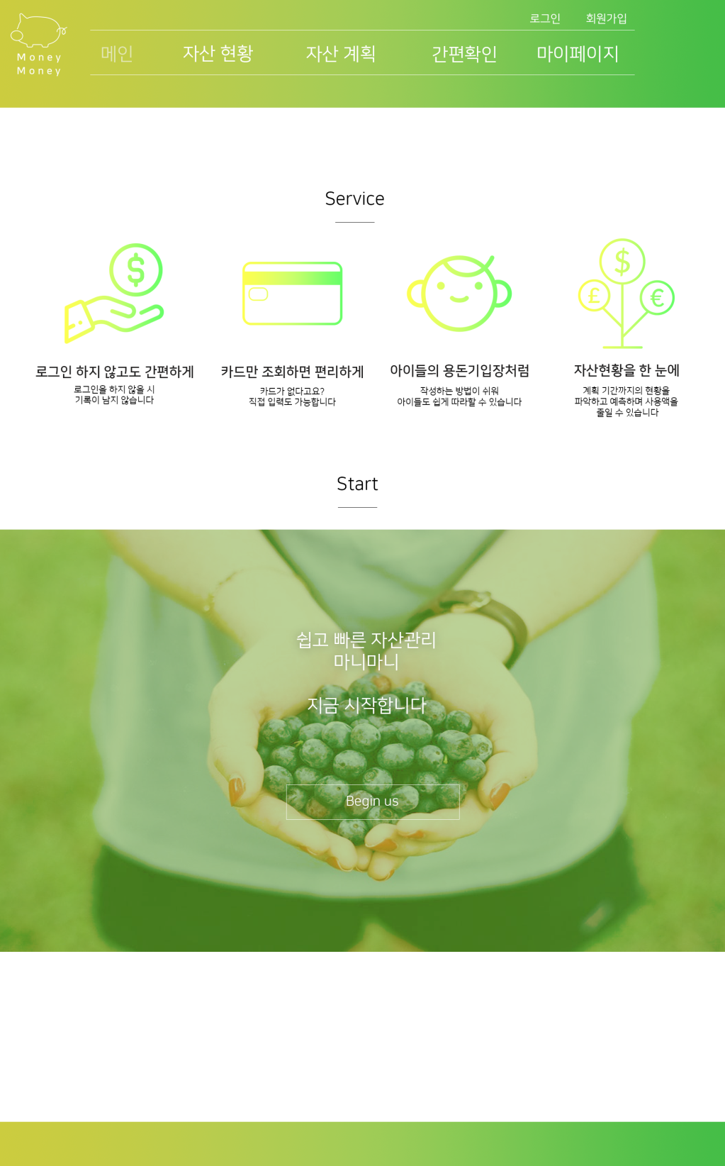
웹페이지 필수구성요소
메인

Slide 5
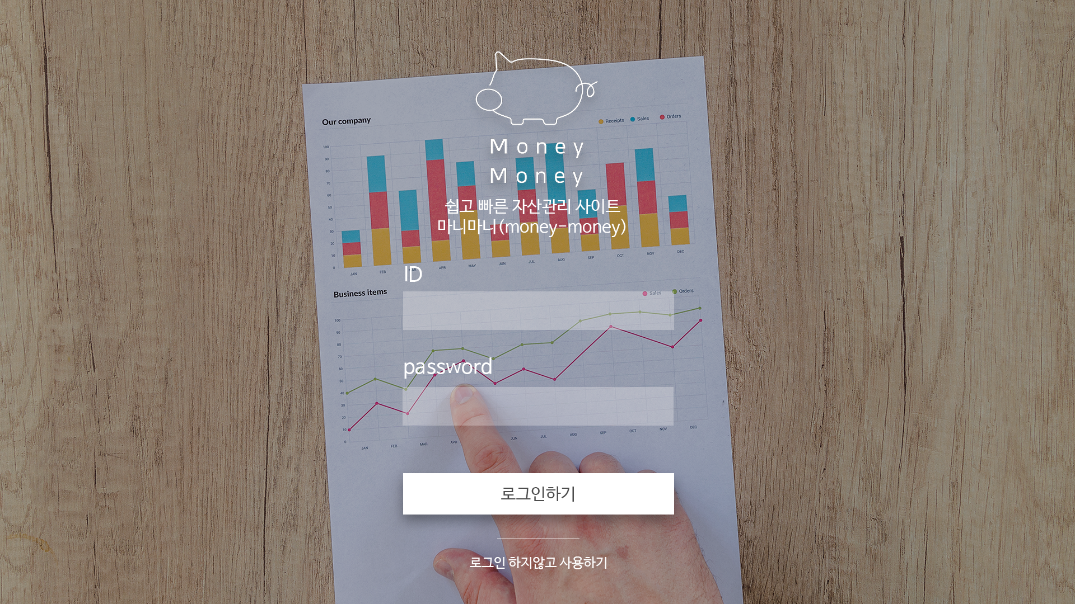
웹페이지 필수구성요소
로그인

Slide 6
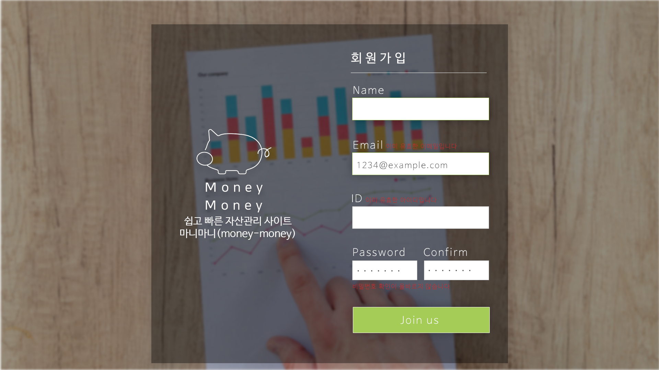
웹페이지 필수구성요소
회원가입

Slide 7
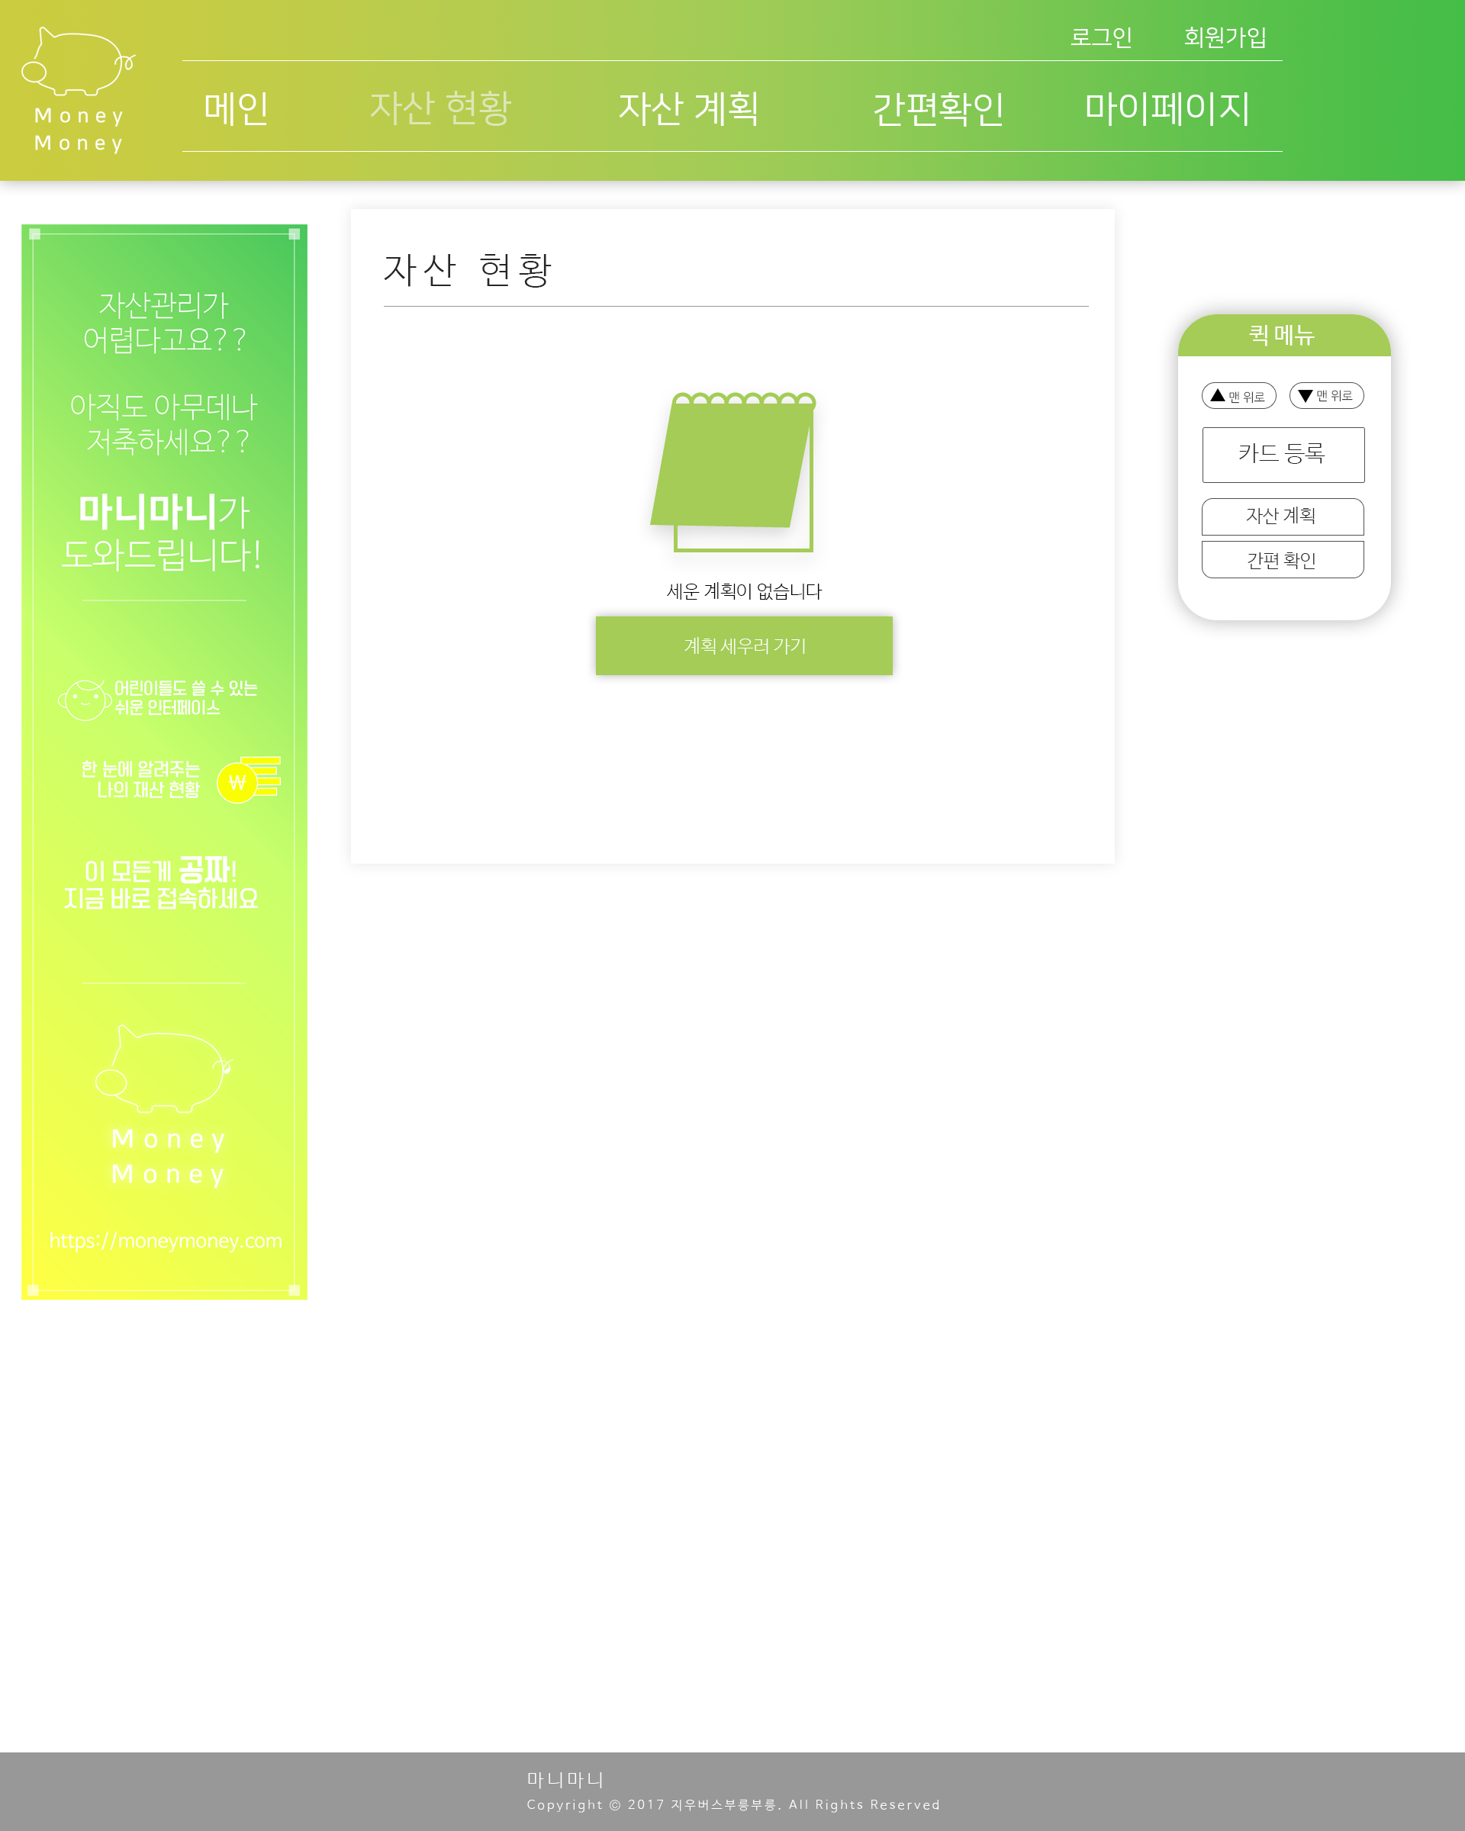
웹페이지 필수구성요소
자산현황

Slide 8
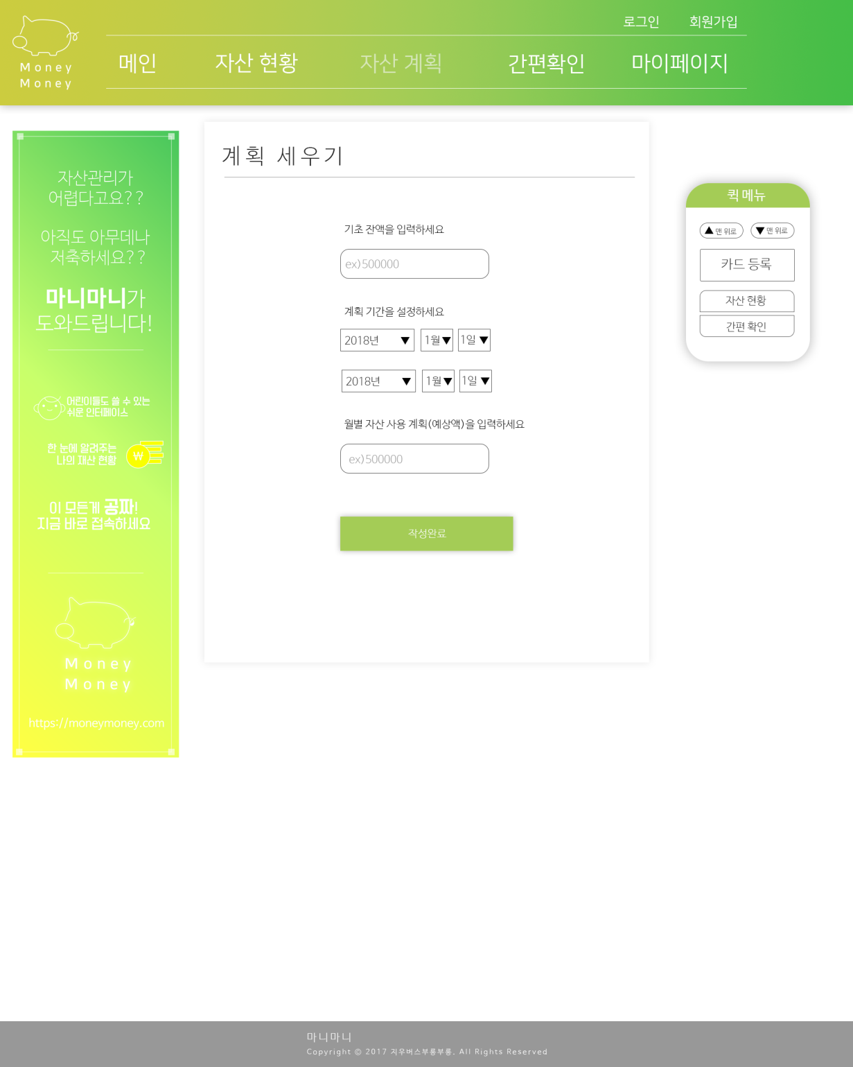
웹페이지 필수구성요소
자산계획

Slide 9
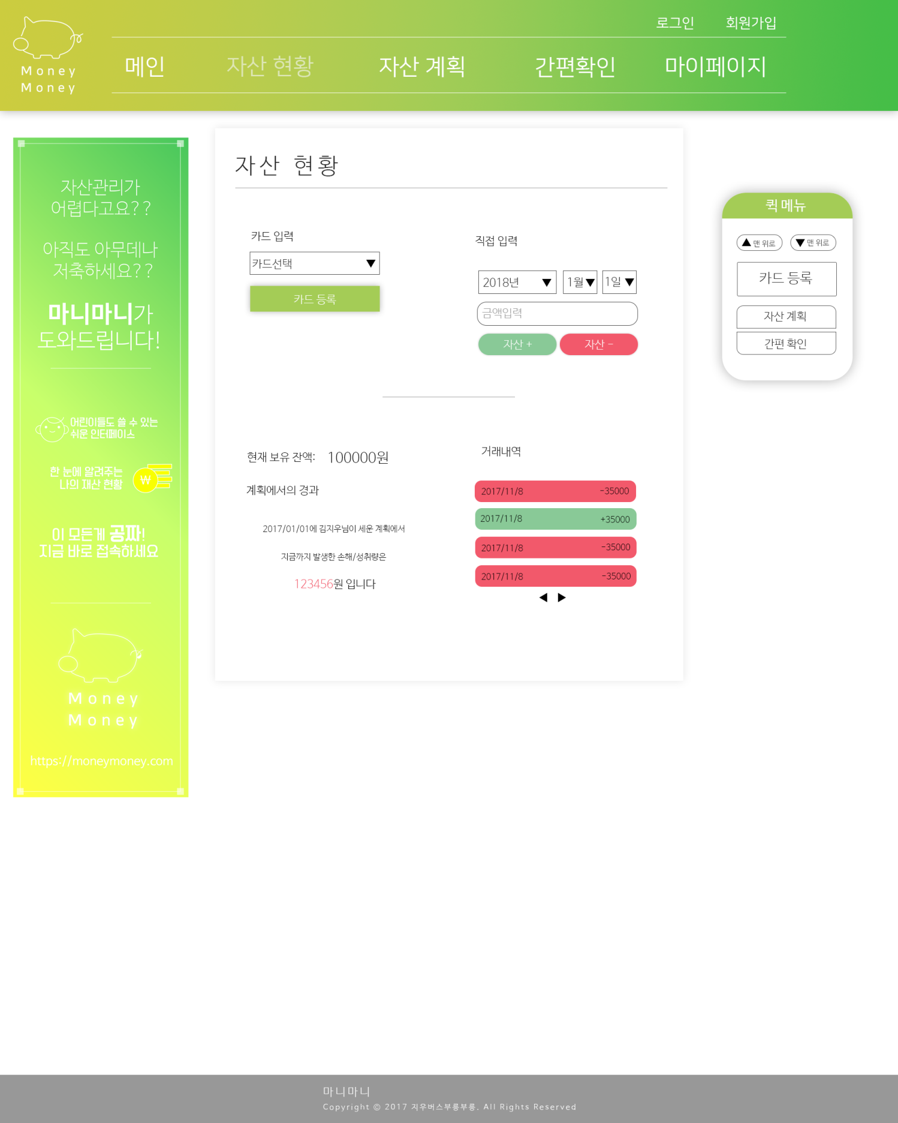
웹페이지 필수구성요소
마니마니(Money-Money)
자산현황

Slide 10
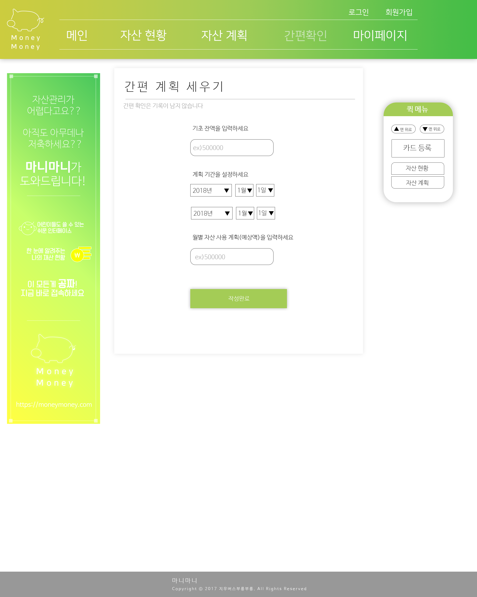
웹페이지 필수구성요소
간편확인

Slide 11
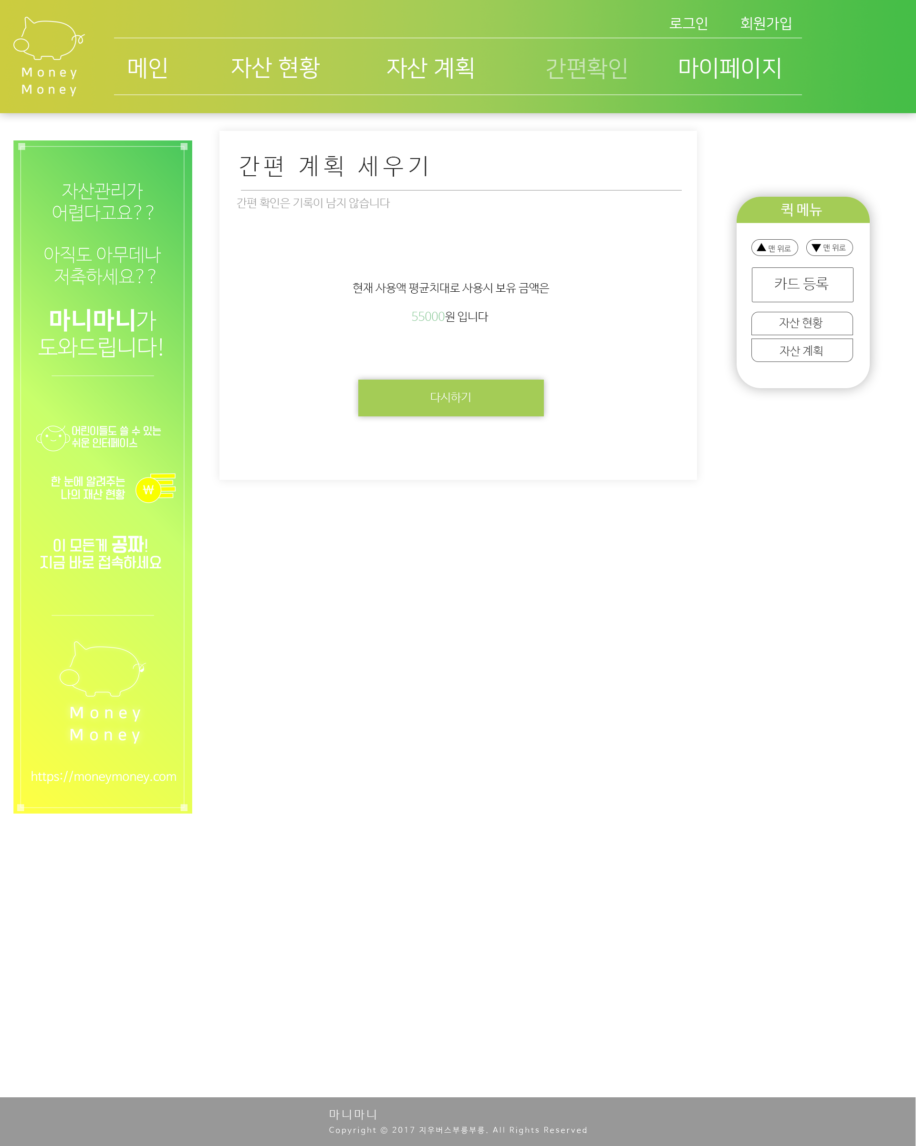
웹페이지 필수구성요소
간편확인

Slide 12
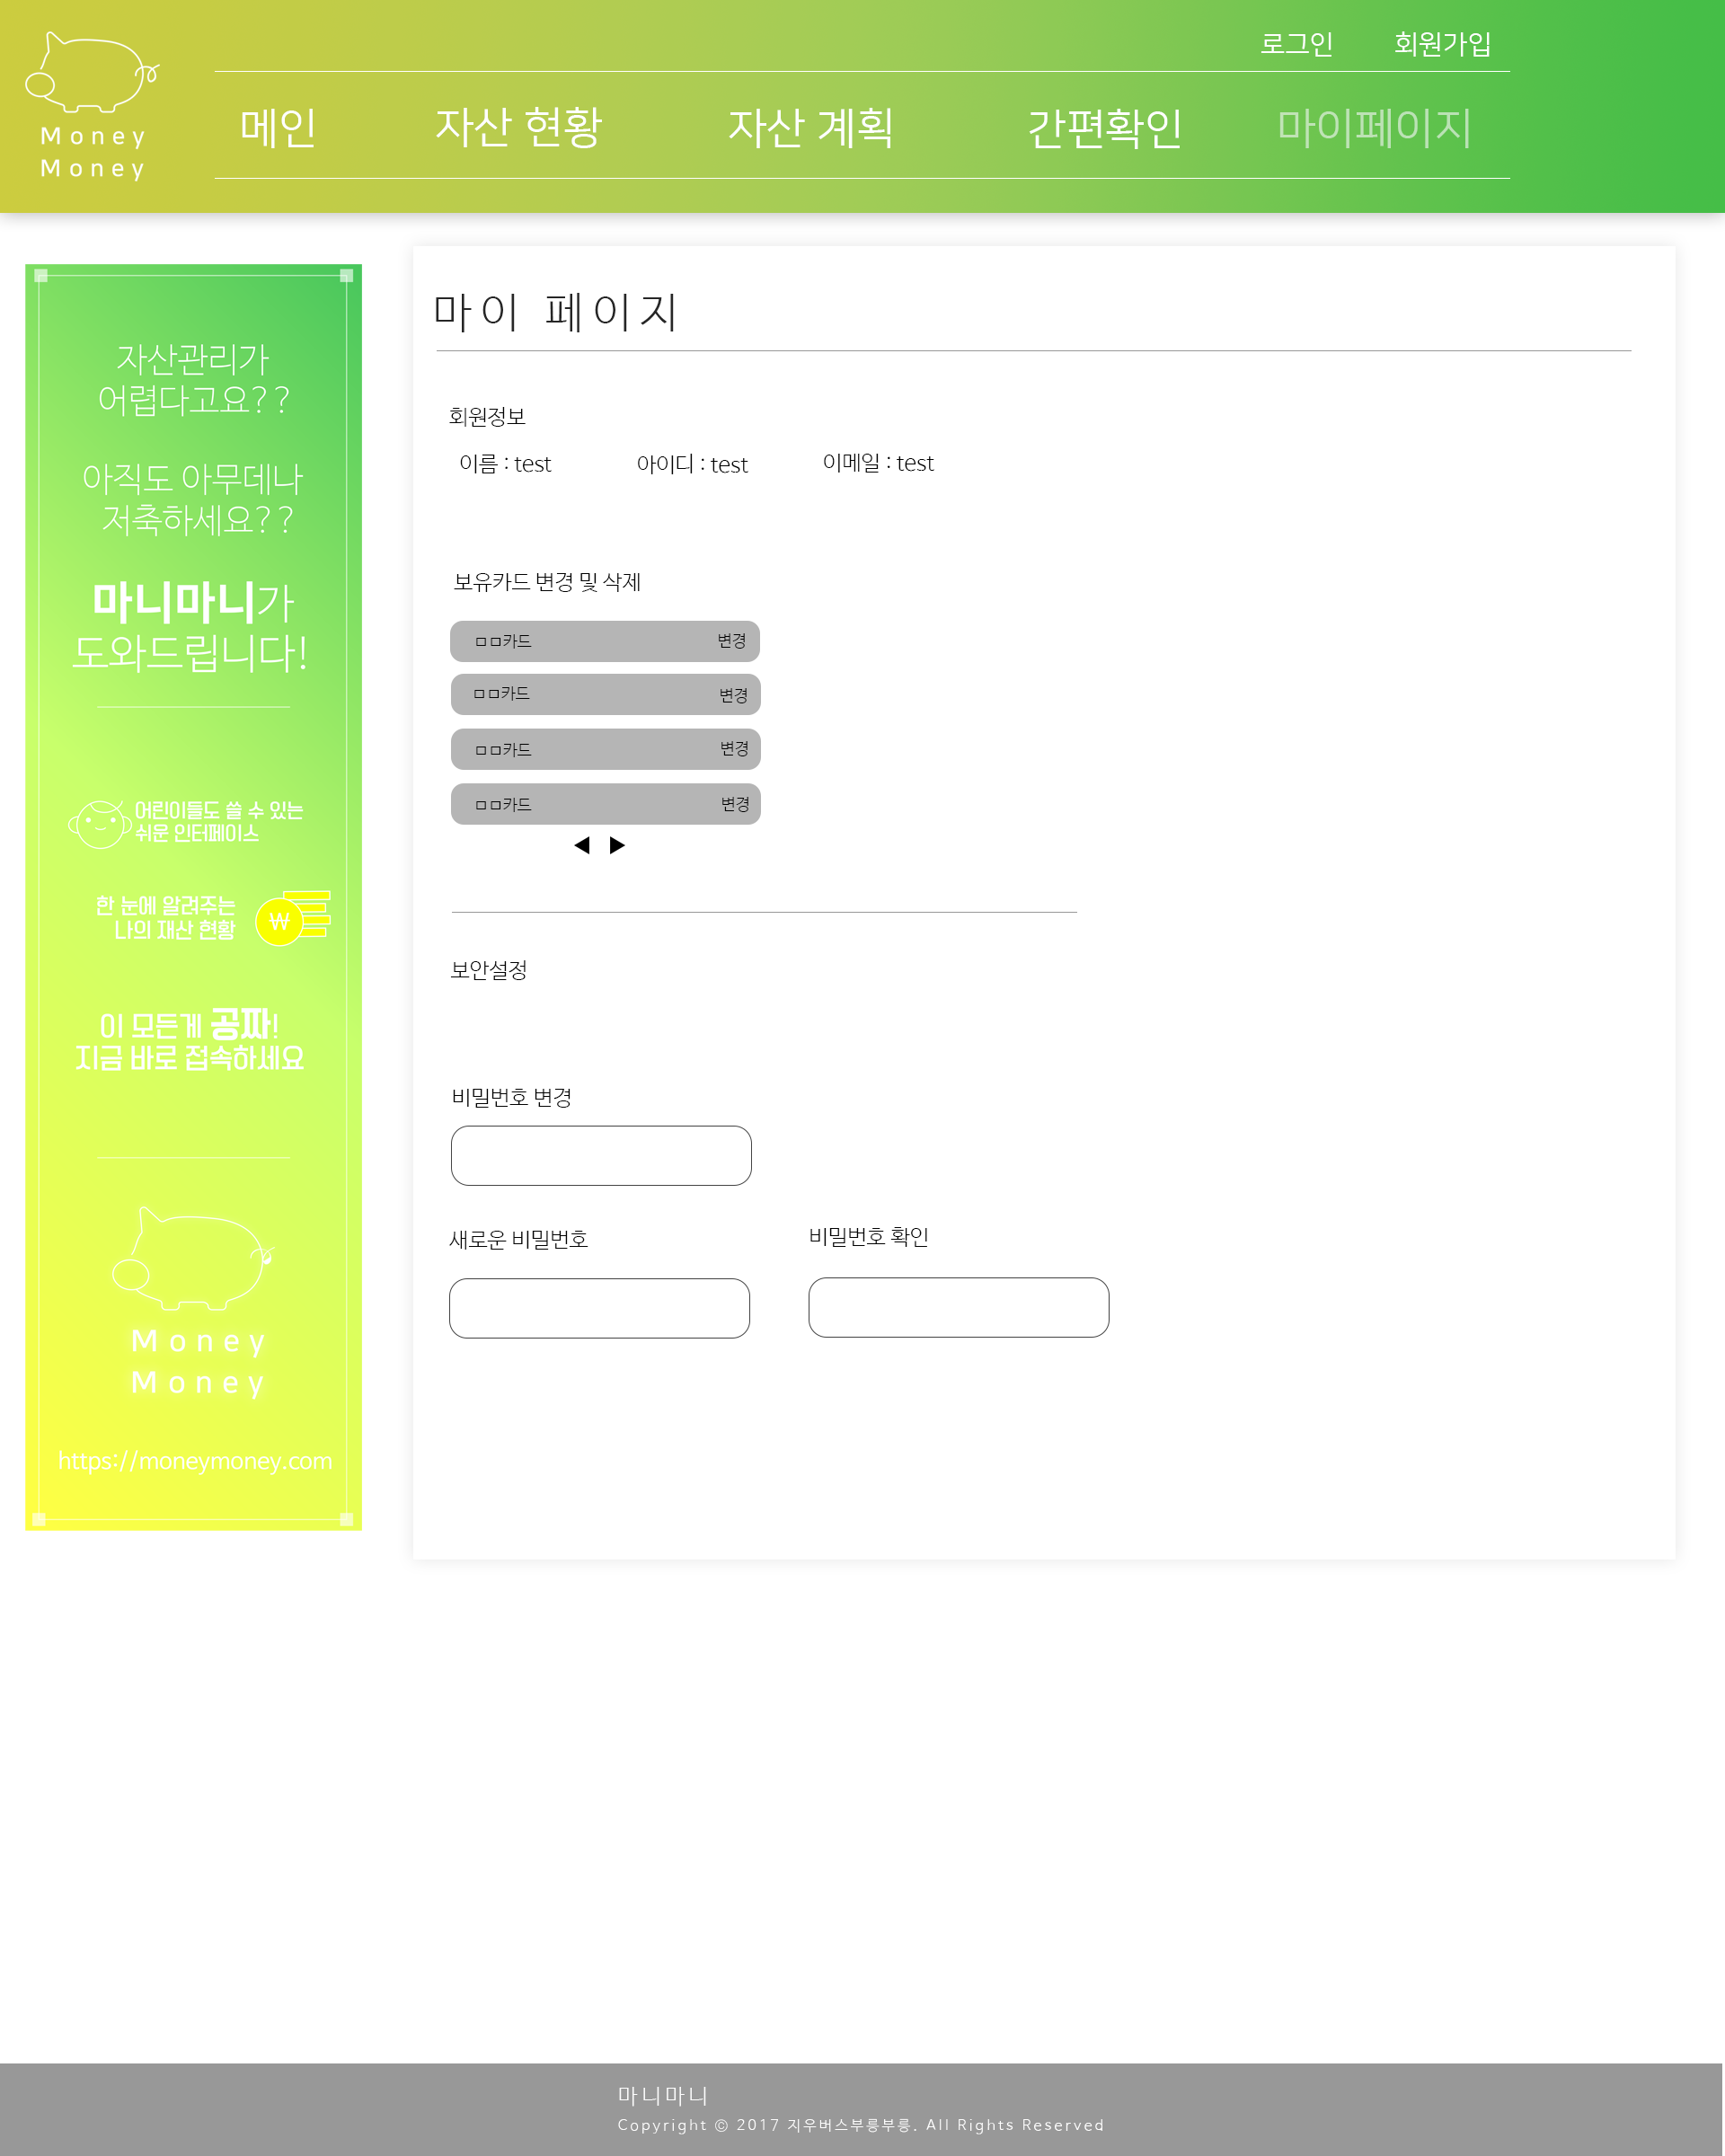
웹페이지 필수구성요소
마이페이지

Slide 13

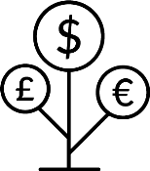



일러스트 사용 설명
로고, 아이콘 모두 일러스트 사용(펜툴, 그리기툴, 패스파인더 도형그리기툴)

Slide 14
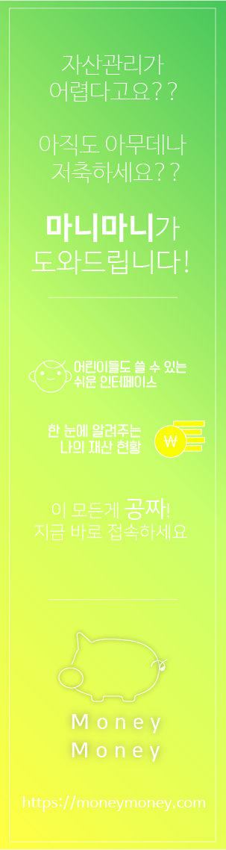
일러스트 사용 설명
배너 일러스트 사용(펜툴, 그리기툴, create Outline, 도형그리기툴,)

Slide 15
모의 인터뷰

